Slide 1
МНОГООБРАЗИЕ СОЦИАЛЬНЫХ ГРУПП
О. П.Русских, преподаватель истории и обществознания ГБПОУ «НМТ»

Slide 2
ПОНЯТИЕ СОЦИАЛЬНОЙ ГРУППЫ
В «Энциклопедическом социальном словаре» записано следующее определение:
«Социальная группа – совокупность людей, имеющей общий социальный признак и выполняющих общественно необходимую функцию в общей структуре общественного разделения труда и деятельности» .

Slide 3
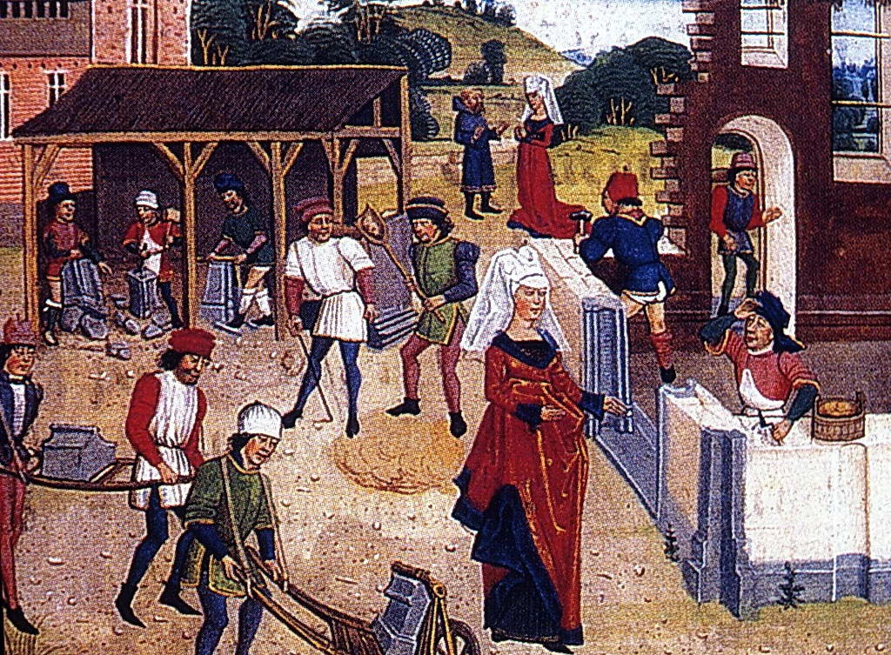
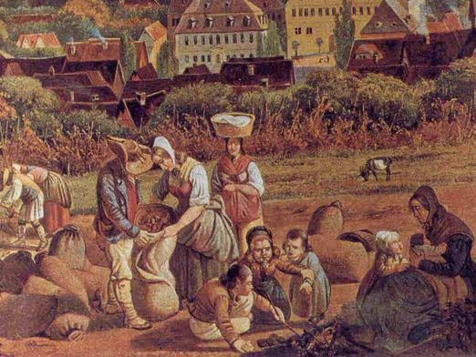
ПРИЧИНЫ ПРОЯВЛЕНИЯ СОЦИАЛЬНЫХ ГРУПП
Возникновение и cyществование относительно стабильных социальных групп объясняется прежде вceгo общественным разделением труда и cпeциaлизацией деятельности (в древности это группы ремесленников и кpecтьян, городских и сельских жителей и т.д.)

Slide 4
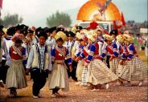
ПРИЧИНЫ ПРОЯВЛЕНИЯ СОЦИАЛЬНЫХ ГРУПП
Социологи считают, что и сегодня разделение человеческой деятельности на основные виды (экономическую, политическую и т. д.) определяет разнообразие и численность социальных групп, их положение в обществе.
Это обусловлено также исторически сложившимся разнообразием условий быта, культуры, социальных норм и ценностей, что, в частности, объясняет существование в современном обществе этнических и религиозных групп.

Slide 5
ПРИЗНАКИ СОЦИАЛЬНОЙ ГРУППЫ
Признаками социальной группы можно считать: наличие взаимодействия между некой совокупностью людей; регулирование отношений определенными правилами; ожиданиями соответствующего поведения; осознание своей принадлежности к данной группе и признание этого другими.
.

Slide 6
ВИДЫ СОЦИАЛЬНЫХ ГРУПП
1.Статусные социальные группы
2.Малая группа и большая группа.
3.Первичная группа – вторичная группа
4.Номинальная группа и реальная группа
5.Формальная группа и неформальная группа.
6.Квазигруппа
7.Референтная группа

Slide 7
СТАТУСНЫЕ СОЦИАЛЬНЫЕ ГРУППЫ
Статусные группы - классы, слои и касты- большие группы, возникшие на основе социального неравенства, обладают (за исключением каст) низким внутренним социальным контролем, который может повышаться по мере осознания личностями своей принадлежности к статусной группе, а также осознания
групповых интересов и включения в борьбу за повышение статуса своей группы

Slide 8
СТАТУСНЫЕ СОЦИАЛЬНЫЕ ГРУППЫ
Каста- социальная группа, обладающая пожизненно закрепленными от рождения религиозными правилами и передаваемыми по наследству правами и обязанностями. Примеры: брахманы ( священники), кшатрии ( воины),вайшии ( купцы), шудры ( рабочие и крестьяне). Хотя касты возникли в древней Индии , но пережитки кастового деления существуют в Индии до сих пор

Slide 9
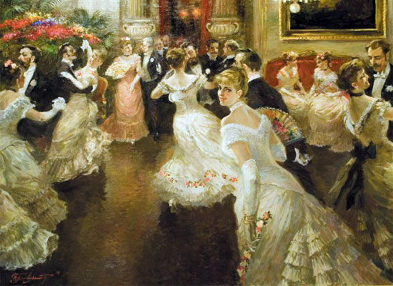
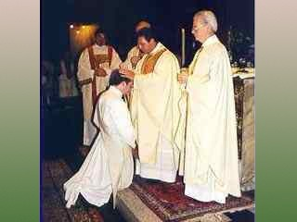
СТАТУСНЫЕ СОЦИАЛЬНЫЕ ГРУППЫ
Сословие- социальная группа, обладающая закрепленными обычаями или законом и передаваемыми по наследству правами и обязанностями. Примеры: высшие сословия (дворянство, духовенство), непривилегированное третье сословие ( ремесленники, купцы, крестьяне).
Сословия , как правило, характерны для средневековья.

Slide 10
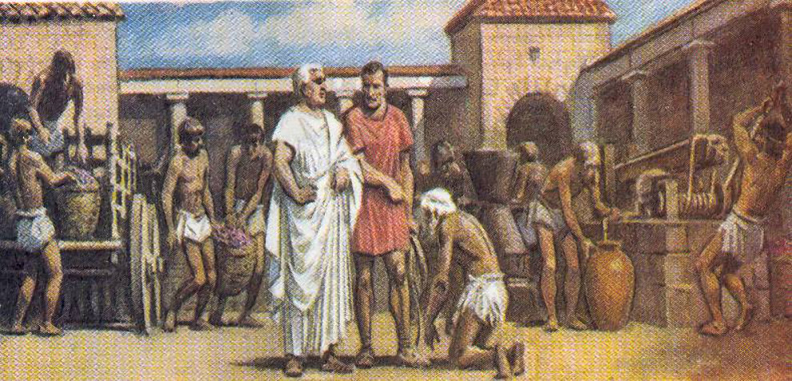
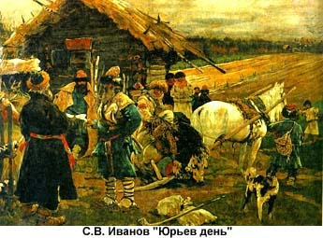
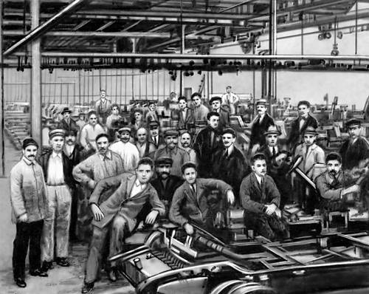
СТАТУСНЫЕ СОЦИАЛЬНЫЕ ГРУППЫ
Класс- социальная группа, различающаяся по ее роли во всех сферах жизнедеятельности общества, которая формируется и функционирует на основе коренных социальных интересов. Примеры: рабы и рабовладельцы, феодалы и крепостные крестьяне, буржуазия и наемные рабочие. Классы характерны для капиталистического общества

Slide 11
БОЛЬШИЕ И МАЛЫЕ СОЦИАЛЬНЫЕ ГРУППЫ
По критерию численности различают большие и малые социальные группы.Для малой социальной группы характерно: небольшое число людей, входящих в состав группы (от 2-3 до 20-30 человек,непосредственные контакты между членами группы, распределение функций и социальных ролей среди членов группы; общность целей ;интересов,, обычаев и традиций, стереотипов поведения. Примеры малых групп: семья производственная бригада, компания друзей, школьный класс.

Slide 12
БОЛЬШИЕ И МАЛЫЕ СОЦИАЛЬНЫЕ ГРУППЫ
Большая социальная группа характеризуется следующими признаками: многочисленность; одинаковое положение членов группы в структуре общества; общность интересов; отсутствие прямых контактов между членами группы. Примеры больших социальных групп: сословия классы, социальные слои, возрастные группы ,профессиональные группы (научное сообщество).

Slide 13
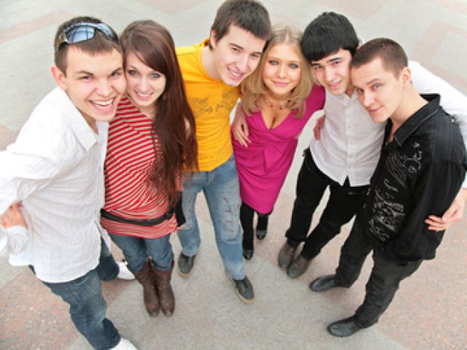
ПЕРВИЧНЫЕ И ВТОРИЧНЫЕ СОЦИАЛЬНЫЕ ГРУППЫ
С точки зрения характера взаимодействия выделяют первичные и вторичные социальные группы. Первичная социальная группа — это совокупность людей, которые хорошо знают друг друга и вступают в непосредственное взаимодействие, межличностные отношения. Связи между членами первичной группы являются очень тесными, предполагают взаимную поддержку, а сама группа оказывает значительное влияние на людей, входящих в ее состав. Примеры первичных социальных групп: семья, группа друзей и пр.

Slide 14
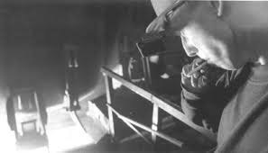
ПЕРВИЧНЫЕ И ВТОРИЧНЫЕ СОЦИАЛЬНЫЕ ГРУППЫ
Вторичная социальная группа — совокупность людей, которые вступают в формально-деловые отношения для достижения конкретной общей цели. Отношения между членами группы часто носят обезличенный характер и не предполагают тесной эмоциональной связи. Примеры вторичных социальных групп: творческий союз, политическая партия, производственно-хозяйственное объединение.

Slide 15
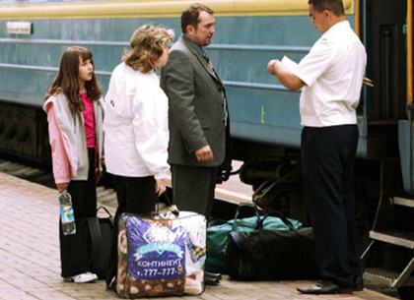
НОМИНАЛЬНЫЕ И РЕАЛЬНЫЕ СОЦИАЛЬНЫЕ ГРУППЫ
По факту существования социальные группы подразделяются на номинальные и реальные. Номинальная социальная группа — совокупность людей, выделенная для целей статистического учета населения, искусственно сконструированная социальная категория. Примеры номинальных социальных групп: пассажиры пригородных поездов, любители классической музыки, шахматисты, покупатели определенного вида продукта., мусульмане и др.

Slide 16
НОМИНАЛЬНЫЕ И РЕАЛЬНЫЕ СОЦИАЛЬНЫЕ ГРУППЫ
Реальная социальная группа — совокупность людей, выделенная по осознаваемым людьми реальным признакам (полу, возрасту, национальной или религиозной принадлежности, профессии и т. п.). Примеры реальных социальных групп: мужчины, женщины, студенты, врачи, горожане, русские

Slide 17
ФОРМАЛЬНЫЕ И НЕФОРМАЛЬНЫЕ СОЦИАЛЬНЫЕ ГРУППЫ
В зависимости от способа организации и регламентации внутригруппового взаимодействия социальные группы подразделяют на формальные и неформальные.
Формальная социальная группа — общность людей, которая создается и функционирует только в рамках официальных организаций. Поведение ее членов регламентируется официальными правилами и документами, социальными институтами. Примеры формальных социальных групп: научное общество, класс, спортивная команда и пр. .

Slide 18
ФОРМАЛЬНЫЕ И НЕФОРМАЛЬНЫЕ СОЦИАЛЬНЫЕ ГРУППЫ
Неформальная социальная группа — группа людей, возникшая на основе межличностных отношений, общности личных интересов, увлечений
Поведение членов группы не регламентируется, подчиняется неофициальным нормам и традициям Примеры неформальных социальных групп: организации болельщиков спортивных команд, фан-клубы артистов и музыкальных коллективов

Slide 19
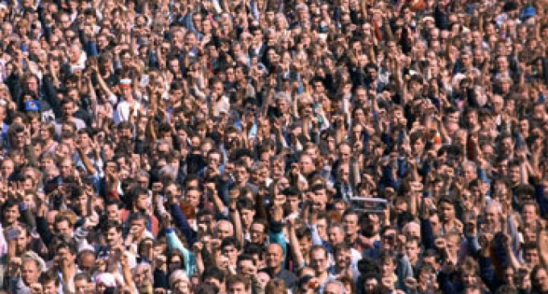
КВАЗИГРУППА
Квазигруппа — это малоустойчивая неформальная совокупность людей, связанных одним или немногими типами взаимодействия. Она не имеет четкой структуры, организации, системы норм и ценностей.К квазигруппам относят аудиторию фан-группы спортивных команд или музыкальных коллективов, случайные скопления людей в публичных местах.

Slide 20
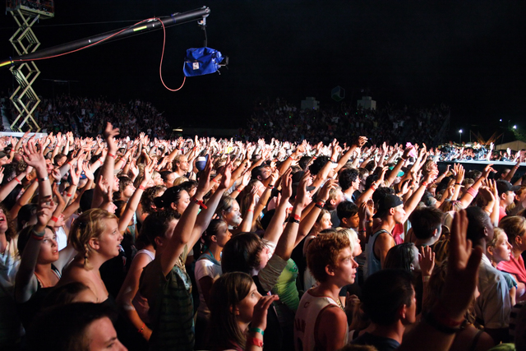
КВАЗИГРУППА
Индивид в составе квазигруппы подвержен ее влиянию, легко перенимает настроение и манеры поведения,
преобладающие в группе, его действия могут принимать бессознательный и непредсказуемый характер. Это явление обозначают термином «эффект толпы».

Slide 21
РЕФЕРЕНТНЫЕ СОЦИАЛЬНЫЕ ГРУППЫ
Референтная группа-это группа, с которой индивид соотносит себя как с эталоном и на нормы мнения, ценности и оценки он ориентируется в своем поведении и своей самооценке.
Например, мальчик, играя на гитаре или занимаясь спортом, ориентируется на образ жизни и поведение рок-звезд или спортивных кумиров. Работник в организации, стремясь сделать карьеру, ориентируется на поведение высшего руководства.

